Slide 1

Università degli Studi di Padova
Dipartimento di Matematica ''Tullio Levi-Civita''
Corso di Laurea in Informatica
Predizione della Profondità con Deep Learning da Immagini di Telecamera Monoculare
Esame di laurea
Laureando
Riccardo Toniolo
20 Settembre 2024

Slide 2

Indice
Monocular Depth Estimation
PyDNet e migrazione
XiNet e l’attention
Ricerca e sviluppo

Slide 3
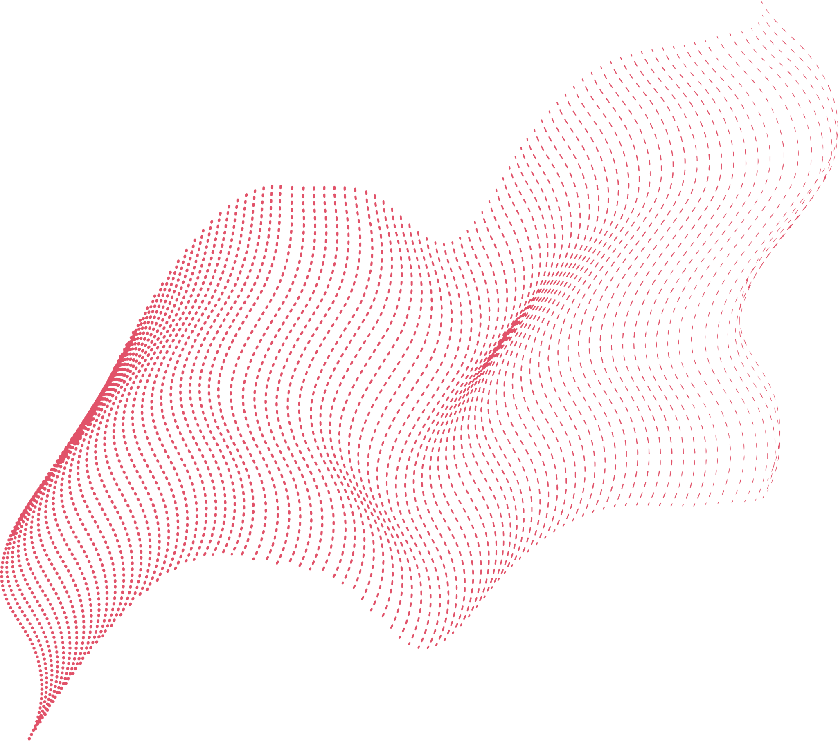
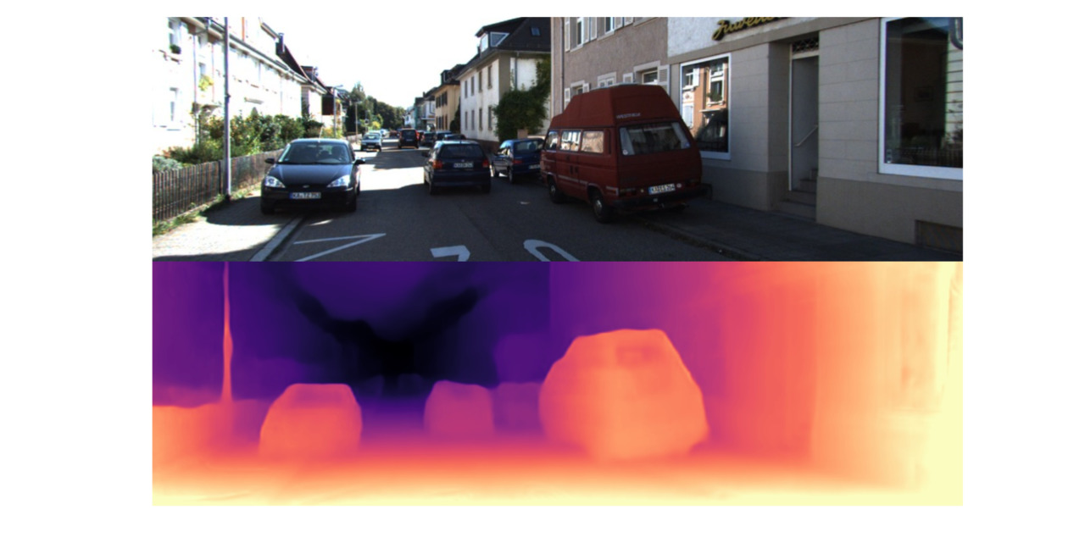
Cos’è l’MDE?
Monocular Depth Estimation
Monocular Depth Estimation (MDE):
Il compito di stimare la distanza relativa, dalla telecamera, di ciascun pixel data una singola immagine, mediante machine learning.

Slide 4
Perché non usare dei sensori?
Monocular Depth Estimation
 | Efficacia | Economicità | Efficienza
Sensori | ✅ | ❌ | ✅
Sistemi MDE | ✅ | ✅ | ❌
Sistemi MDE embeddable | ✅ | ✅ | ✅
Embeddable: adatto per i sistemi embedded
Poca memoria
Poca energia
Poca potenza computazionale

Slide 5

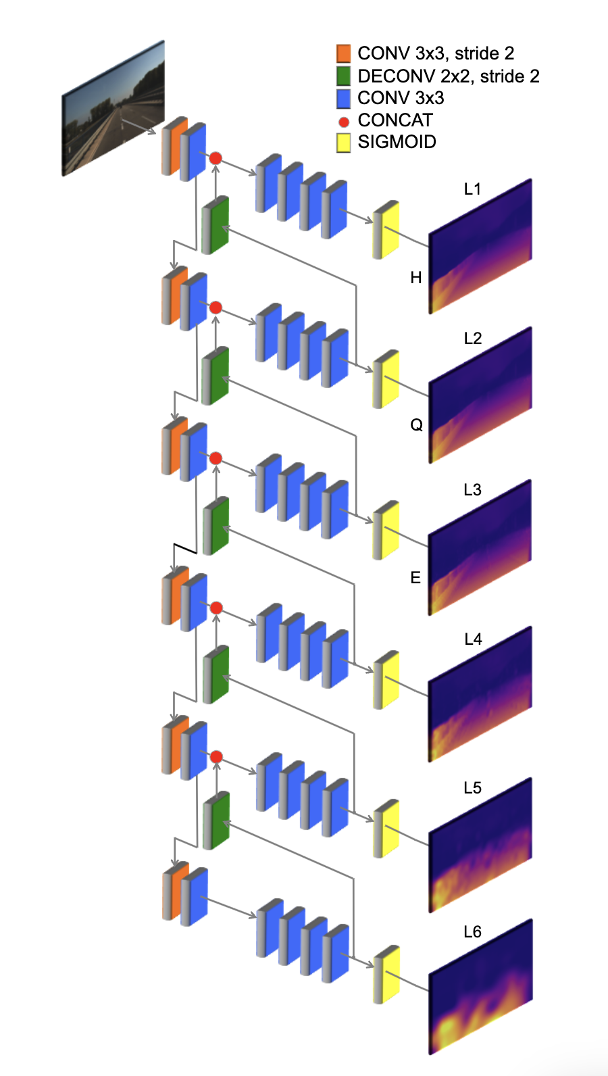
Il modello
PyDNet e migrazione
✅ Efficiente
Modello molto piccolo
Sfrutta solo operazioni lineari
✅ Buona efficacia
Buoni risultati qualitativi
Risultati quantitativi vicini allo stato dell’arte
❌ Implementato in TensorFlow 1.8
Versione deprecata del framework
Incompatibile con versioni di CUDA attuali
paper

Slide 6
La migrazione (1/3)
PyDNet e migrazione
📤
🤖
Dataset
Modelli
Unità che approvvigiona i dati
Reso più veloce
Righe di codice: 217
Modelli effettivi da allenare
Reso più leggibile
Righe di codice: 362

Slide 7
La migrazione (2/3)
PyDNet e migrazione
⚙️
🏋🏻‍♂️
Configurazione
Allenamento
Unità che configura modelli e procedure
Migliorata l’esperienza di sviluppo
Righe di codice: 303
Procedura di allenamento
Migliorata la leggibilità
Migliorato il salvataggio dei modelli
Righe di codice: 518

Slide 8
La migrazione (3/3)
PyDNet e migrazione
💻
📊
Utilizzo
Valutazione
Procedura di utilizzo del modello
Migrato l’utilizzo mediante terminale
Migrato l’utilizzo mediante live webcam
Implementato l’utilizzo mediante modulo importabile
Righe di codice: 370
Procedura di testing e validazione
Riscrittura della procedura di testing retrocompatibile con la procedura di validazione originale
Righe di codice: 134

Slide 9
I risultati
PyDNet e migrazione
Esperimento:
Allenamento dataset CityScapes
Fine-tuning dataset KITTI

Slide 10
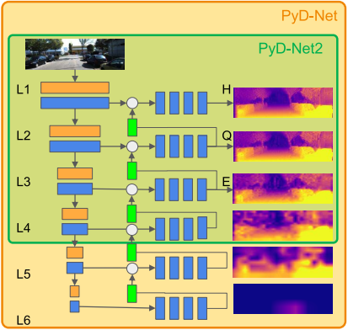
PyDNet V2
PyDNet e migrazione
 |  | Minore è meglio |  |  |  |  |  | Maggiore è meglio
 |  | #p | Inf Time | Abs Rel | Sq Rel | RMSE | RMSE log | d1 | d2 | d3
PyDNet V1 |  | ~1.9M | 0.15 | 0.16 | 1.52 | 6.229 | 0.253 | 0.782 | 0.916 | 0.964
PyDNet V2 |  | ~700k | 0.1 | 0.157 | 1.487 | 6.167 | 0.254 | 0.783 | 0.917 | 0.964
Miglioramento % |  | 64% | 33% | 1.9% | 2.2% | 1% | -0.4% | 0.1% | 0.1% | 0%
paper

Slide 11
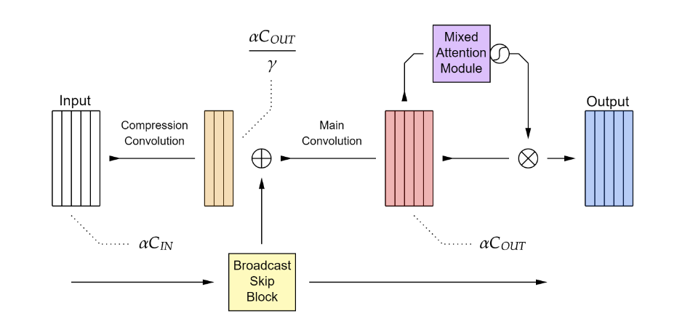

XiNet
XiNet e l’attention
XiConv
Riduce l’impatto energetico rispetto alle convoluzioni
Ottimi benchmark di valutazione
Progettato per l’uso in sistemi embedded
paper

Slide 12
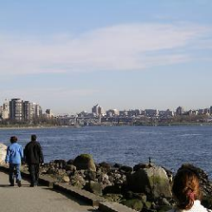
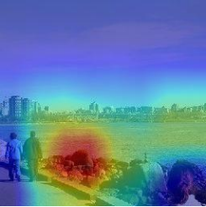
Meccanismi di attenzione
XiNet e l’attention
Self attention
Complessità quadratica nella dimensione dell’input
Pesa ogni “pixel” usando le correlazioni con tutti gli altri
Molto costoso ma molto efficace
paper
Convolutional Block Attention Module
Complessità lineare nella dimensione dell’input
Sfrutta convoluzioni e pooling
Meno costoso ma discretamente efficace
paper

Slide 13
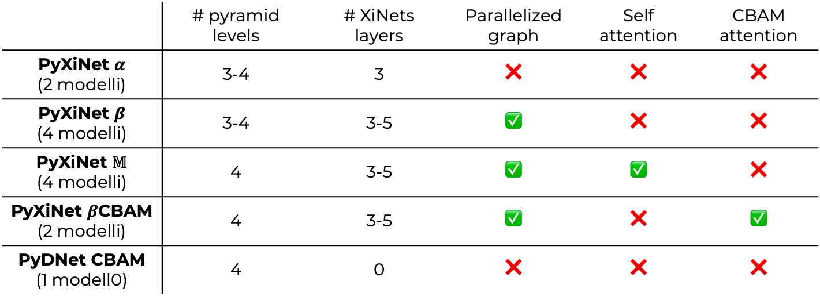
Modelli sperimentali
Ricerca e sviluppo
 | # pyramid levels | # XiNets layers | Parallelized graph | Self attention | CBAM attention
PyXiNet $α$ (2 modelli) | 3-4 | 3 | ❌ | ❌ | ❌
PyXiNet $β$ (4 modelli) | 3-4 | 3-5 | ✅ | ❌ | ❌
PyXiNet $𝕄$ (4 modelli) | 4 | 3-5 | ✅ | ✅ | ❌
PyXiNet $β$CBAM (2 modelli) | 4 | 3-5 | ✅ | ❌ | ✅
PyDNet CBAM (1 modell0) | 4 | 0 | ❌ | ❌ | ❌

Slide 14
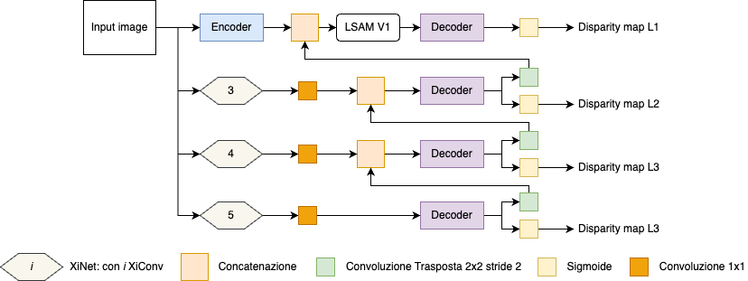
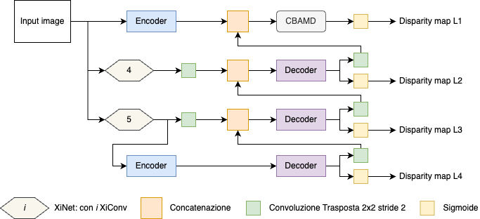
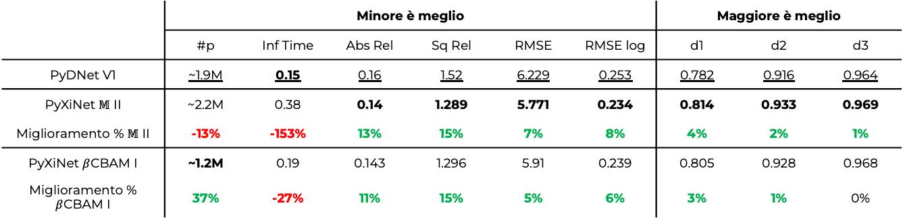

Modelli sperimentali: i migliori
Ricerca e sviluppo
PyXiNet $𝕄$ II
PyXiNet $β$CBAM I
 |  | Minore è meglio |  |  |  |  |  | Maggiore è meglio
 |  | #p | Inf Time | Abs Rel | Sq Rel | RMSE | RMSE log | d1 | d2 | d3
PyDNet V1 |  | ~1.9M | 0.15 | 0.16 | 1.52 | 6.229 | 0.253 | 0.782 | 0.916 | 0.964
PyXiNet $𝕄$ II |  | ~2.2M | 0.38 | 0.14 | 1.289 | 5.771 | 0.234 | 0.814 | 0.933 | 0.969
Miglioramento % $𝕄$ II |  | -13% | -153% | 13% | 15% | 7% | 8% | 4% | 2% | 1%
PyXiNet $β$CBAM I |  | ~1.2M | 0.19 | 0.143 | 1.296 | 5.91 | 0.239 | 0.805 | 0.928 | 0.968
Miglioramento % $β$CBAM I |  | 37% | -27% | 11% | 15% | 5% | 6% | 3% | 1% | 0%
Modelli in PyTorch, allenati su dataset KITTI per 50 epoche

Slide 15
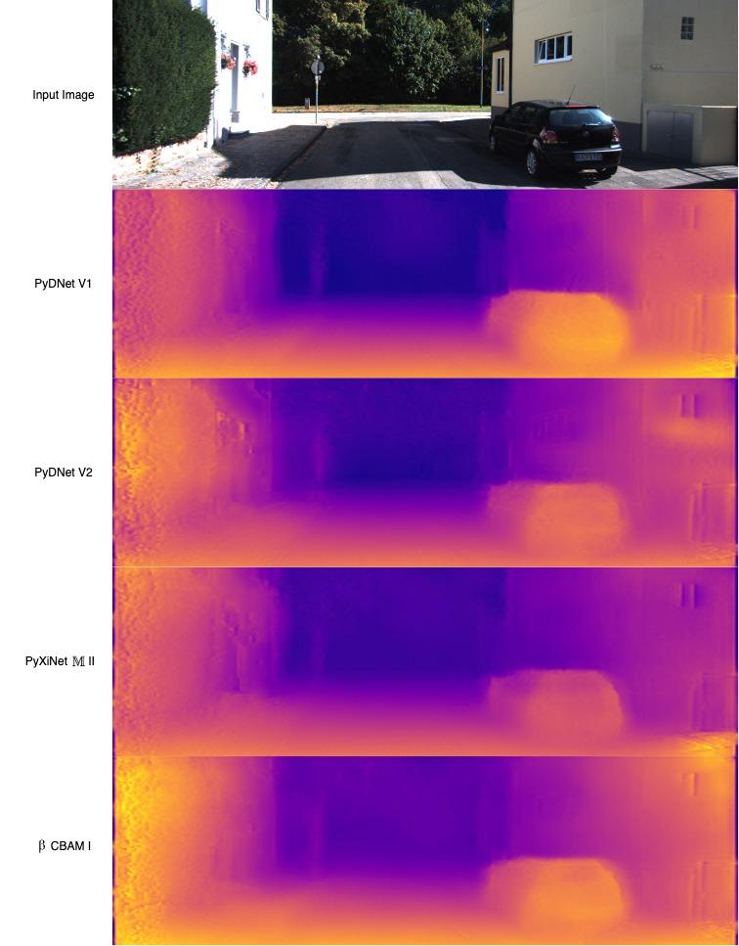
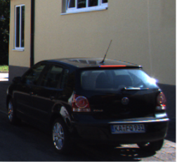
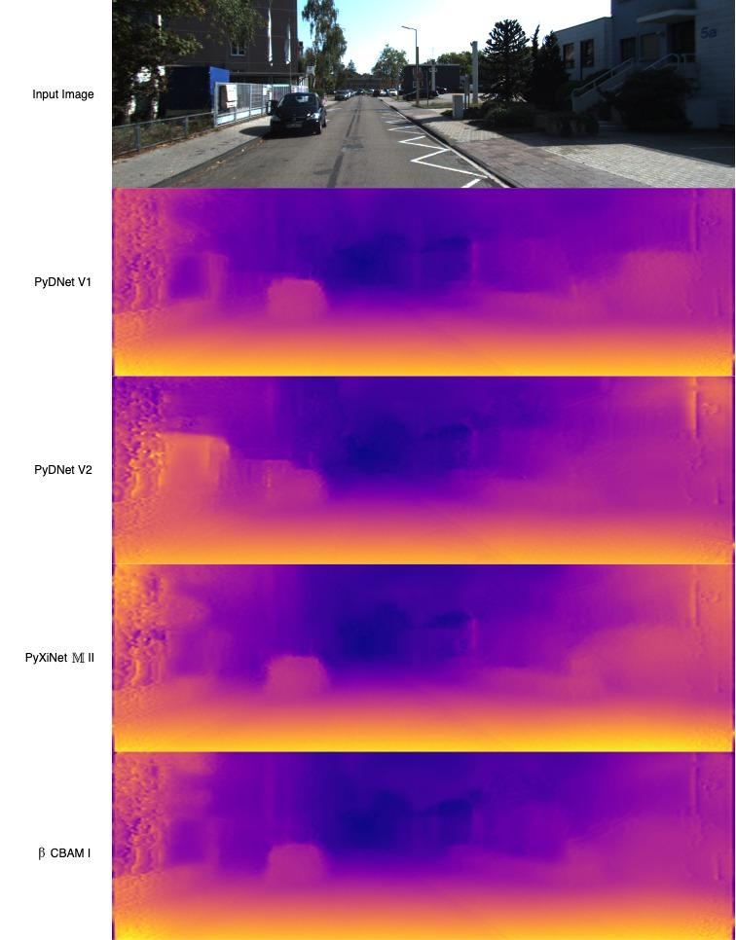
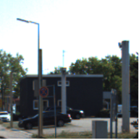
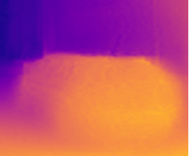
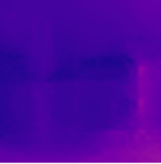
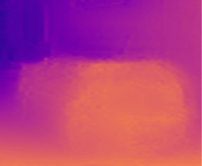

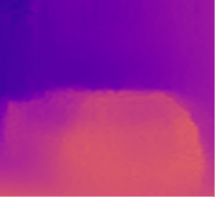
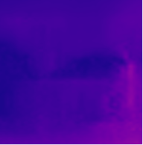
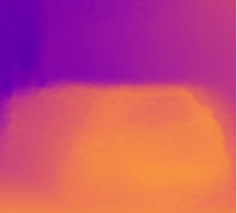





Confronti qualitativi
Ricerca e sviluppo
Input
Input
PyDNet V1
PyDNet V1
PyDNet V2
PyDNet V2
PyXiNet $𝕄$ II
PyXiNet $𝕄$ II
PyXiNet $β$CBAM I
PyXiNet $β$CBAM I

Slide 16
Report quantitativo
320 ore di lavoro
80 ore di studio (framework e paper)
80 ore migrazione PyDNet
40 ore di sperimentazione con PyDNet
120 ore di R&D
15 modelli implementati
PyDNet V1 & V2
13 modelli sperimentali
3906 righe di codice
1904 (48%) in migrazione
2002 (52%) in R&D
Documentazione
Manuale utente per i modelli migrati e sperimentali

